Slide 1

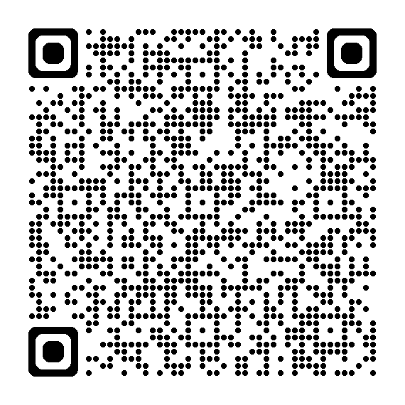
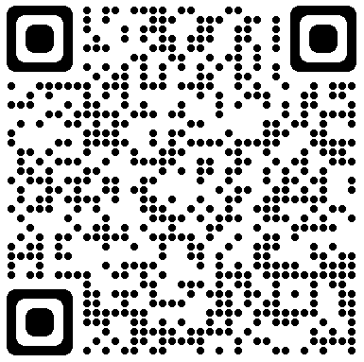
ジョブガイダンス開催します！
エミテラス 株式会社
サービス付き高齢者向け住宅、訪問介護
待遇の充実・安定が整った職場環境と、現場の意見は積極的に取り入れる風通りの良さを大切にしています。
施設 見学 歓迎
質問 自由
直接 話しが聞ける
服装
自由
履歴書不要
日時
8.21（木）
10:30～11:30頃
※10:30までにお集まりください。
場所
ハローワーク三条 ２階 会議室
㊟くれぐれも事故等ないようお越しください。
募集職種
※求人票フォーム
（フルタイム）
・サービス提供責任者 ・介護員
（パート）
・サービス付き高齢者住宅介護スタッフ
・サービス付き高齢者住宅介護スタッフ（夜勤専従）
申込方法
※事前申し込みが必要です！！
申し込みフォーム
窓口もしくは電話 ☎0256-38-5431
左の申込フォームからも申し込み可能です。
たくさんの応募お待ちしております！！
※雇用保険受給中の方は求職活動実績になります。
※応募希望の場合は、必ずハローワークで紹介状の交付を受けてください。
【お問合せ】ハローワーク三条 職業紹介部門 0256-38-5431

